Slide 1


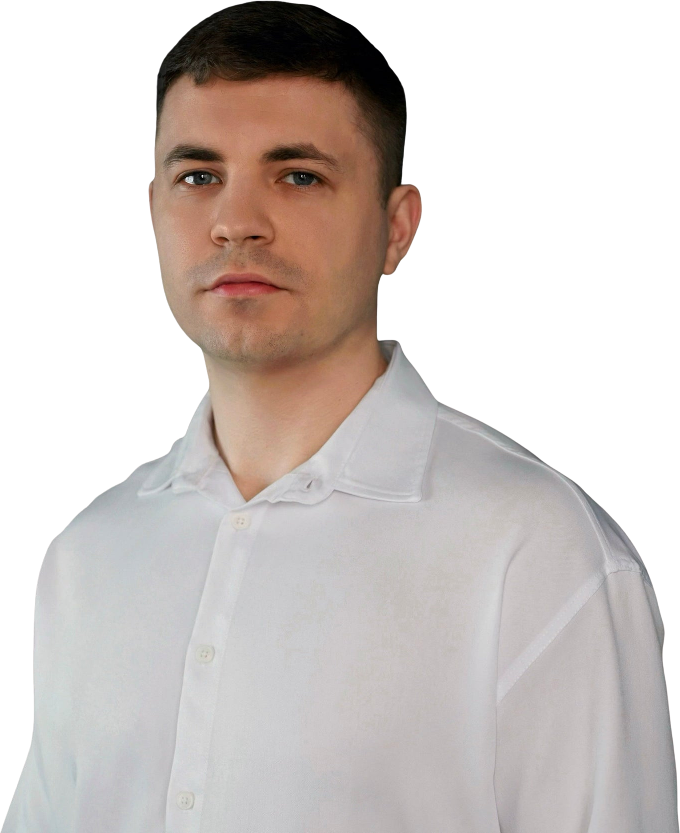
MILEDEVS
ВЛАСНИКАМ SHOPIFY-МАГАЗИНІВ
ПОКУПЦІ ЙДУТЬ
З КОШИКА —
ПОКАЖЕМО ЧОМУ.
Подивіться, чому з кошика ніхто не купує
Ви просто надсилаєте лінк на магазин. Розбір — безкоштовний.
Отримати аудит →
Євгеній · засновник

Slide 2

MILEDEVS
SHOPIFY SELECT PARTNER
БІЛЬШЕ ПРОДАЖІВ —
БЕЗ БІЛЬШОГО
БЮДЖЕТУ.
Безкоштовно розберемо ваш Shopify-магазин: де покупці йдуть і що змінити першим.
Перевірити магазин →
Анна · MILEDEVS

